Slide 1
云计算身份及访问控制
Name
Title
Microsoft Corporation
Lanling Wen
National Standard Officer
Microsoft Corporation
Nevin Dong
Platform Strategy Advisor (PSA)
Microsoft Corporation

Slide 2


Microsoft and OASIS
Microsoft is one of the 4 top-tier “Foundational Sponsors” at OASIS
Microsoft has chaired many OASIS technical committees and has a long history of board participation
Microsoft has very publicly committed to “cloud technologies”
We’re pleased to bring you this short report on Identity in the Cloud

Slide 3

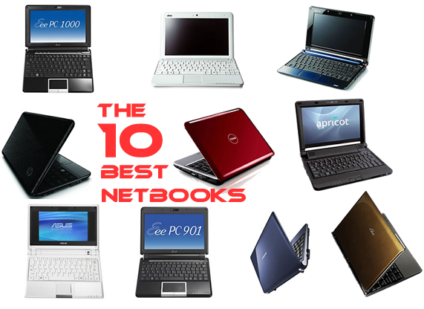
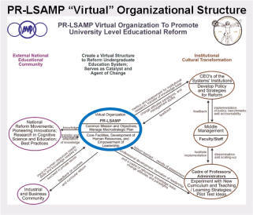

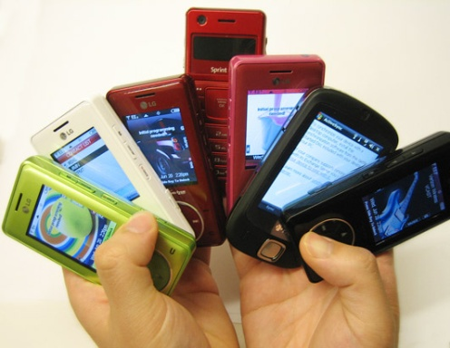



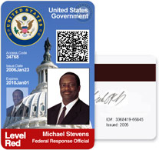

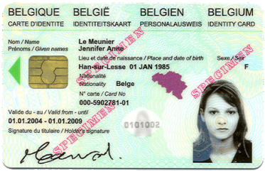

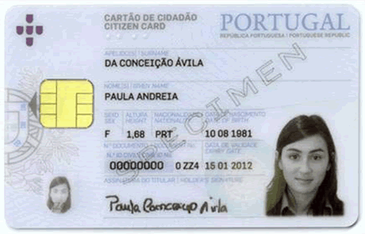
产业发展推动IT进步
IT外扩化
IT消费化
IT虚拟化
应用部署跨越本地、外包和云等的边界
用户需要随时随地在任何设备上访问
协作产生虚拟化组织
IT合规化
身份标准化
信息全球化
合法合规，安全监管
政府推动数字化身份
信息全球爆炸性增长，数据安全性面临新挑战

Slide 4
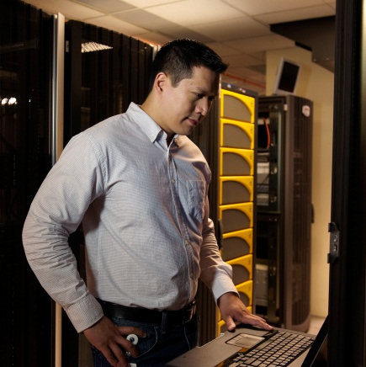


IT所面临的挑战性新需求
公司资产在明确边界内. 用户需进入边界来访问资源
IT对公司数据拥有物理或者合同（外包）直接控制权。
员工集中管理, 严格限制外部人员访问。
可针对单项IT资产进行集中性权限管理。
供应链相对稳定，易于采用内部账户进行管理。
设备是受控PC, 加入IT域管理。
合约控制基于边界及集中管理的访问控制策略。
IT是成本中心. 大量人员进行定制应用的开发即部署应用。
公司资产广泛分布，用户需要在任何地方访问公司资源。
虚拟组织及云应用要求在IT控制范围之外进行数据保护。
并购及业务协同动态改变信任关系及用户群体。
可由业务管理员进行权限管理，同时保证IT合规。
伙伴、客户可以识别信息来源. 。
设备连续性, 不管是组织或个人拥有、设备受控或非受控。
在第三方有限可视的基础设施上，确保全部合规合法。
IT必须提高组织敏捷性以为市场增加新的价值。
未来
IT
趋势
现有
IT
实践

Slide 5



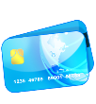

云计算中的身份管理场景
可信数据源:
身份提供者
属性管理机构
云身份服务:
为用户及受信组织提供服务
对用户概况信息运用隐私增强技术
声明格式化及互操作性
协调的访问控制
雇主
政府
财政
医疗

声明提供着

用户代理
受信组织代理
安全机制:
强身份验证
组织及个人设备上数据的保护
信任框架

用户

应用提供着
受信组织:
所需用户数据及使用的政策
组织数据报告的政策
审计 trails
历史授权分析
治理
信任框架
认证与审计
事件报告

Slide 6
















微软云平台
COMMON
公有云
身份
虚拟化
管理
开发
私有云
常规
数据中心
高度虚拟化
数据中心

Slide 7
Windows Azure 活动目录
Facebook
Google
Yahoo
Live ID
FaceBook
身份提供
目录服务
身份控制
TSCPLab.org
身份提供着
Exostar
Raytheon
Ida-fit1 ACS 租户
Boeing
企业发货应用
身份提供着
小企业注册应用
Identity365.net
Windows Azure AD
Windows Azure AD
Lockheed Martin
小企业发货应用
身份提供者
本地化应用
Windows Azure
Ida-fit1.com
Amazon EC2

Slide 8


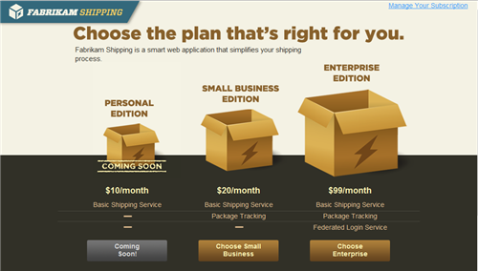

多源（Web及社会化提供商）验证用户
Windows
Azure
登陆及声明强化

Slide 9





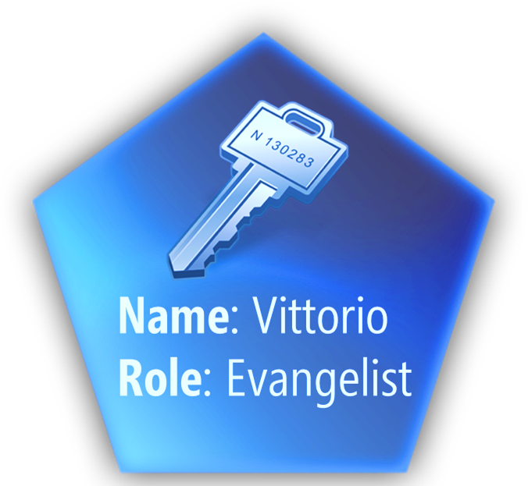
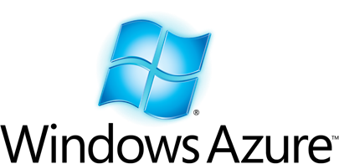

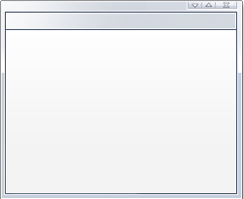


多源（Web及社会化提供商）验证用户
登录及声明强化

Slide 10


云计算身份管理展望
将 以用户为中心的身份 （自控及隐私）与以业务为中心的身份管理（合法合规）融合，以使得用户可以在任何地方、在任何设备上可以无缝地访问所需要的资源，同时使得业务管理者可以更易于管控及保护资源的安全。

Slide 11









Thank you!

Slide 12


